Slide 1
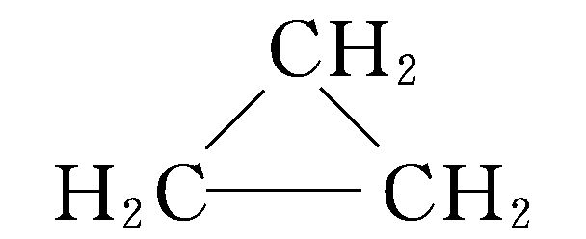
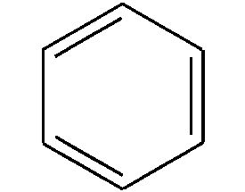
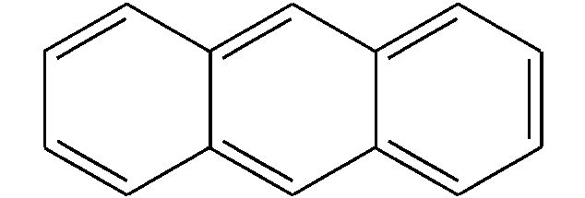
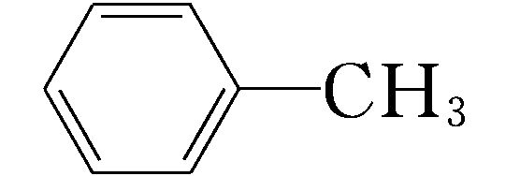
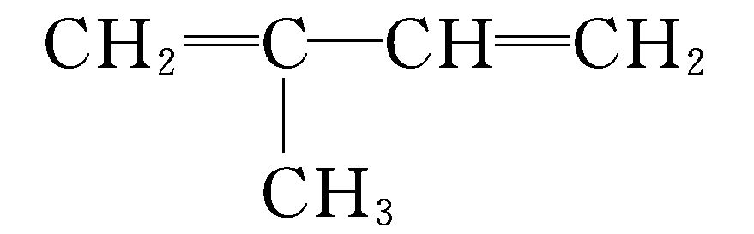
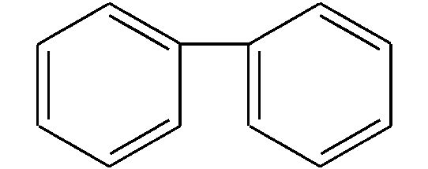
5月20日小早读
1、判断正误
（1）CH₃CH₃、CH₄、C₁₈H₃₆均属于饱和烃
（ ）
（2）CH₃CH₂CH_{3、}CH₃CH=CH₂、CH₃CH=CHCH₂CH=CH₂均属于链状烃
（ ）
（3）
（ ）
均属于不饱和烃
（4）
（ ）
均属于芳香烃
（5）
中所有原子不可能处于同一平面
（ ）
（6）
聚乙烯塑料和聚氯乙烯塑料都可制成薄膜,用于食品、药物的内包装材料
（ ）

Slide 2
5月20日小早读

Slide 3
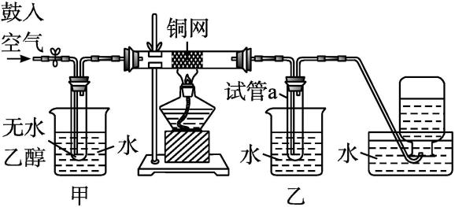
5月20日小早读
3、已知乙醛的沸点为20.8 ℃。实验室可用如图所示装置完成乙醇到乙醛的转化。
(1)甲烧杯中盛装 (填“热水”、“冷水”，下同)，乙烧杯中盛装 。
(2)集气瓶中收集到气体的主要成分是 。
(3)写出乙醇发生催化氧化的化学方程式 。
(4)请写出乙醇与钠反应的化学方程式 ，若1.5mol某醇与足量的钠充分反应后得到标况下气体33.6L，则1分子该醇中含有 个羟基。

Slide 4
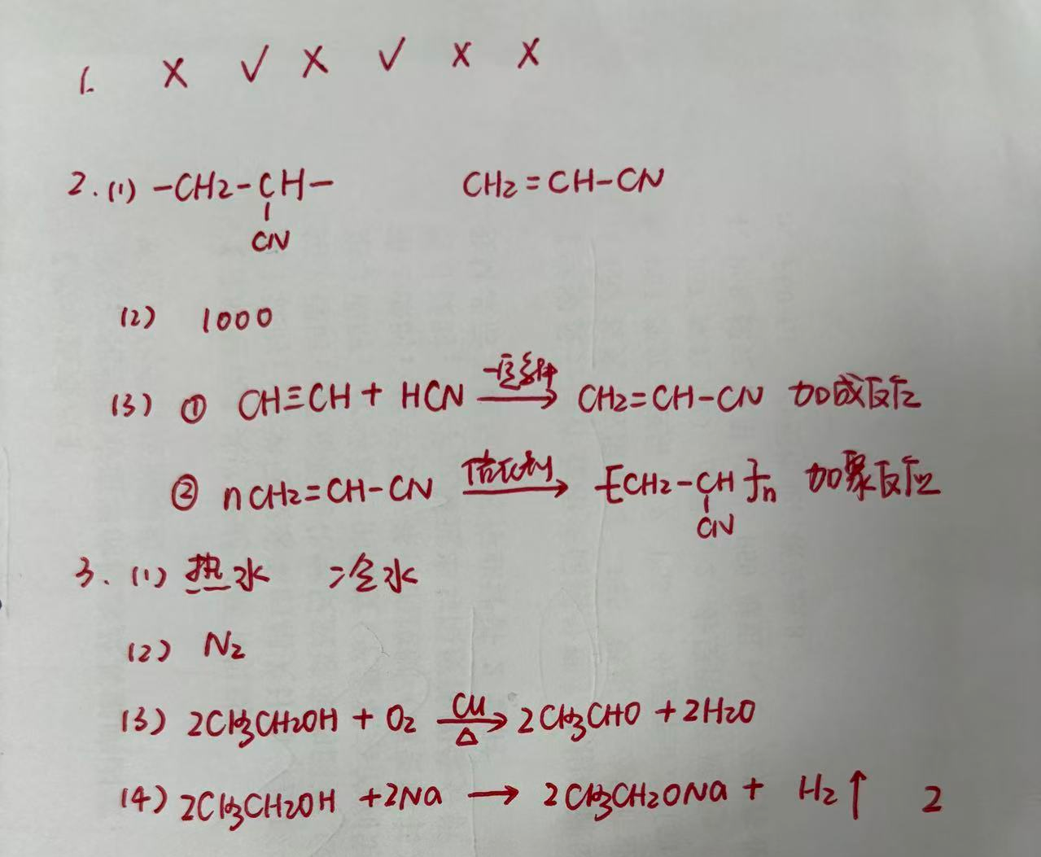
5月20日小早读（答案）

